Slide 1
UML基础I翻转
小组：G13
小组成员：陈安侍
陈维
陈俊杉
严翔宇
杨溢

Slide 2
目录：
用例图------------------------------------------1
类图---------------------------------------------2
状态图------------------------------------------3
顺序图------------------------------------------4
部署图------------------------------------------5
通信图------------------------------------------6

Slide 3
用例图

Slide 4
概 念
由参与者、系统边界、用例以及关联构成的用于描述系统功能的动态视图称为用例图。
参与者：也称为角色，它代表系统的用户。
系统边界：系统的范围。
用例：系统提供的服务。
关联：参与者与用例间的关系。

Slide 5
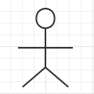
参与者
参与者(Actor)是指存在于系统外部并直接与系统交互的人、系统或者设备等。
在UML中通常以一个直立人的图形符号来表示。
作用：（1）建立系统的外部用户模型
（2）对系统边界之外的对象进行描述

Slide 6
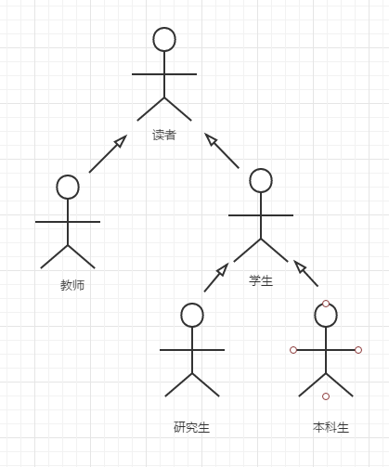
参与者
泛化：特殊用户拥有普通用户的全部权限，此外还拥有独有的权限

Slide 7
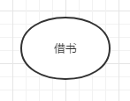
用 例
从软件开发的角度，用例就是需求的文字性描述，主要是说明系统如何工作的功能性或行为性需求。
对于用例的命名，我们可以给用例取一个简单的、概括性的，一般带有动作性的词语。

Slide 8
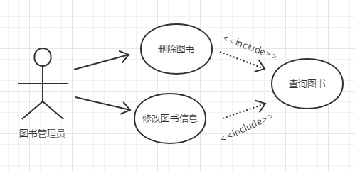
用 例
用例与用例之间存在一定的基本关系。分别为包含关系，扩展关系，泛化关系等。
包含关系：一个用例的行为包含另一个用例

Slide 9
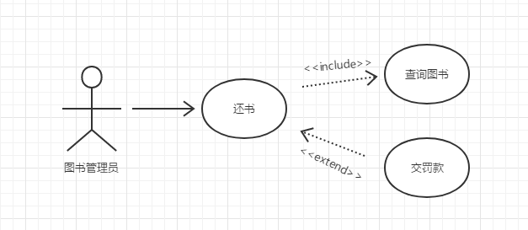
用 例
扩展关系：与泛化关系类似。Extend关系是对基本用例的扩展，没有子用例的参与，完整的基本用例也有一个完整的功能
以下情况，可使用扩展用例：
（1）表明用例的某一部分是可选的系统行为
（2）表明只在特定条件下才执行的分支
（3）表明可能有一组行为，其中一个或多个可以在基本用例中的扩展点处插入

Slide 10
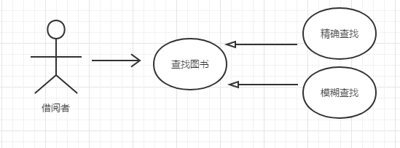
用 例
泛化关系：指的是一般与特殊的关系。当多个用例共同拥有一种类似的结构和行为的时候，可以将他们的共性抽象为父用例，其他的用例作为泛化关系中的子用例。

Slide 11
用 例
分组关系
(1)一些用例图中，用例的数目很多，需要把用例组织起来
(2)按顺序和用户会谈，收集需求时必须用一个单独的用例表达，需要用某种方式来对这些需求进行分类。

Slide 12
提问
用例与用例之间存在的常见基本关系有哪些？

Slide 13
类图

Slide 14
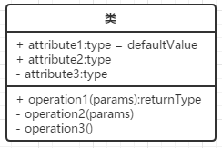
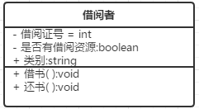
概 念
类是对一组具有相同属性、操作、关系和语义的对象的抽象。
主要包括名称部分（Name）、属性部分（Attribute）和操作部分（Operation）
在UML中类用一个矩形框表示

Slide 15
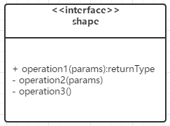
接口：

Slide 16
关 系
关系是指事物之间的联系。在面向对象的建模中，最常见的有：依赖关系、泛化关系、关联关系和实现关系。

Slide 17
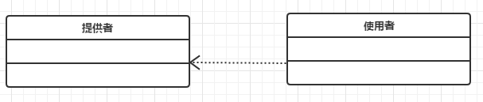
关 系
依赖关系：表示两个或多个模型元素之间语义上的关系。当要指明一个事物使用另一个事物时，就使用依赖。
把依赖画成一条有向的虚线

Slide 18
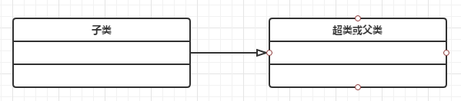
关 系
泛化关系：存在于一般元素和特殊元素之间的分类关系，只用在类型上，而不是实例上。
泛化关系用一条子类指向父类的空心三角箭头表示

Slide 19
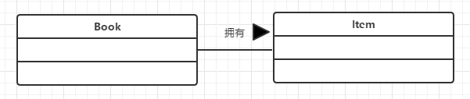
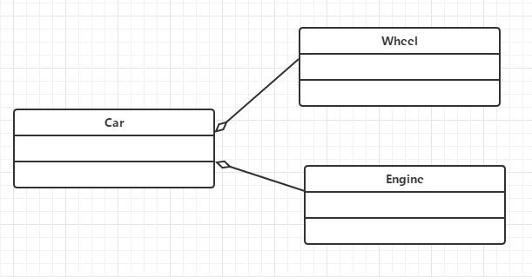
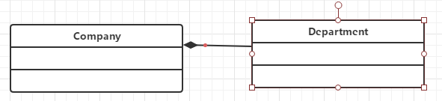
关 系
关联关系：是一种结构关系，它表明一个事物的对象与另一个事物的对象之间的联系。
组合：首先，是整体和部分的关系，但是和聚合有些区别，整体会控制部分的生命周期，是一种产生（或者叫生产）的关系。例如：公司 = 部门1+部门2….。当公司倒闭时，部门也就没了，会随之销毁。
聚合：是整体和部分的关联，描述的是”has-a”的关系。例子：汽车 = 发动机+轮子。当汽车报废时，发动机和轮子不一定会报废，可能会进入二手市场。
名称用来描述关联的性质。

Slide 20
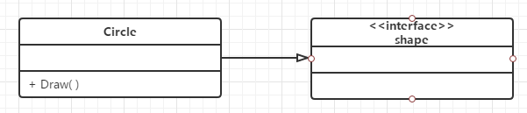
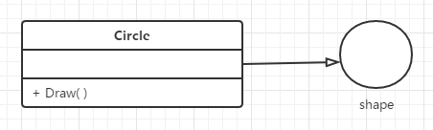
关 系
实现关系：将一种模型元素与另一种模型元素连接起来，比如类和接口。
省略的表示方法：接口表示为一个小圆圈

Slide 21
状态图

Slide 22
概 念
状态图和活动图是状态机的两种表现形式
状态图(State Diagram) =状态(State) + 迁移(Transition)。
一个状态图描述一个状态机。
状态图表现从一个状态到另一个状态的控制流。

Slide 23
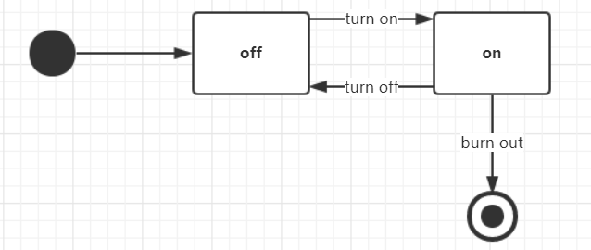
语法
除了状态中的初始状态（实心圆）和终止状态（牛眼形状），其它状态用一个圆角矩形表示
转换表示状态间可能的路径，用箭头表示
事件/动作写在由它们触发引起的转换上

Slide 24
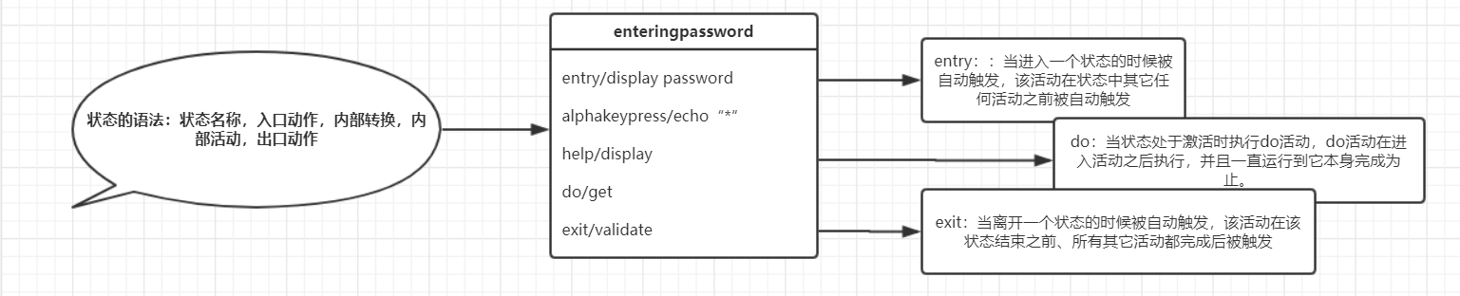
状态
状态一般是给定类对象中的一组属性值，在其所在的上下文中应该唯一，但可以匿名。
在对系统建模时，我们可以只关心那些明显影响对象行为的属性以及由他们表达的对象状态，而不用理睬那些于对象行为无关的状态。

Slide 25
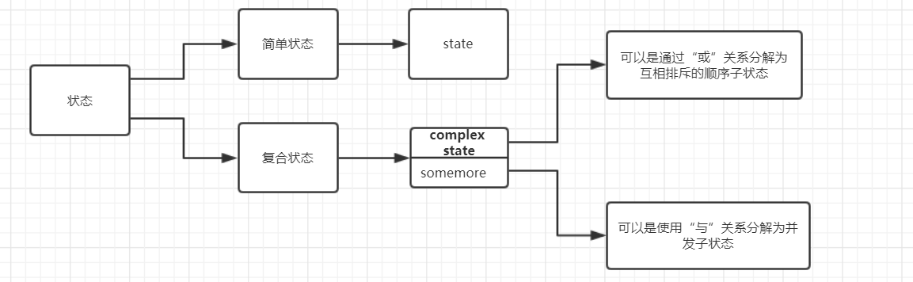
状态

Slide 26

状态
初始状态（Initial State）
初始状态代表状态图的起始位置，只能作为转换的源
初始状态在一个状态图中只允许有一个，而不能作为转换的目标。，它用一个实心的圆表示。

Slide 27

状态
终止状态（Final State）
终止状态是模型元素的最后状态，是一个状态图的终止点。
终止状态只能作为转换的目标，而不能作为转换的源。
终止状态在一个状态图中可以有多个，它用一个套有一个实心圆的空心圆表示。

Slide 28

状态
结合状态（Junction State）
将两个转换连接成一次就可以完成的转换。
历史状态（History State）
保存组成状态中先前被激活的状态
历史状态代表上次离开组成状态时的最后一个活动子状态，它用一个包含字母“H”的小圆圈表示。
每当转换到组成状态的历史状态时，对象便恢复到上次离开该组成状态时的最后一个活动子状态，并执行入 口动作。

Slide 29
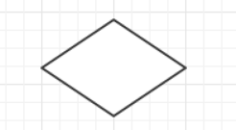
状态
判定在状态图中的位置：工作流在此处按监护条件的取值而发生分支。
表示方式：判定用空心小菱形表示。

Slide 30
顺序图

Slide 31
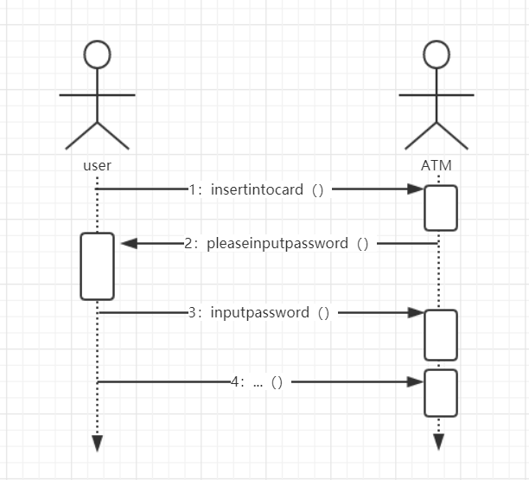
概 念
顺序图描述了对象之间动态的交互关系，主要体现对象之间动态的交互关系，主要体现对象之间进行信息传递的时间顺序。

Slide 32
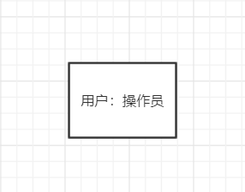
顺序图主要包括四个元素：对象、生命线、激活（控制焦点）和消息。在UML中，顺序图将交互关系表示为一张二维图。其中纵向是代表时间维度，时间向下延伸，按时间依次列出各个对象所发出和接收的消息。水平方向是代表对象的维度，排列着参与交互的各个独立的对象。
对象：
特定行为和属性的集合
矩形表示，名字加下划线
三种表现形式：对象名：类名 ：类型
对象可以细分为：参与者，边界类，控制类，实体类

Slide 33
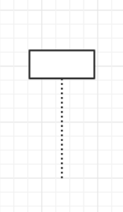
生命线
描述对象的存在周期
在顺序图中，生命线位于每个对象的底部中心位置，显示为一条垂直的虚线，与时间轴平行，带有一个显示对象的头符号。
对象在生命线上两种状态：休眠和激活

Slide 34
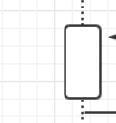
激活
表示一个对象执行一个动作所经历的时间段，既可以是直接执行，也可以是安排下级过程执行。同时，激活也可以表示对应对象在这段时间内不是空闲的，它正在完成某个任务，或正被占用。
表示方法:狭窄矩形
当一个对象没有控制焦点时，该对象处于休眠状态，但是仍然存在，等待新的消息激活
有控制焦点时，表名正执行某个动作

Slide 35
消息
消息是从一个对象（发送者）向另一个对象（接收者）发送信号，或由一个对象（发送者或调用者）调用另一个对象（接收者）的操作
在顺序图中，消息表示为从一个对象的生命线指向另一个对象的生命线的箭头
消息的阅读顺序是严格自上而下的。
同步消息：意味着发出该消息的对象将不再继续进行后续工作，专心等待消息接收方返回消息。
异步消息：消息发出者在发出异步消息之后，不必等待接收者的返回消息便可以继续自己的活动和操作。

Slide 36
提问
状态图一个整体包含哪几个部分？

Slide 37
部署图

Slide 38
概 念
部署图（Deployment Diagram)用于静态建模，是表示运行时过程结点结构、组件实例及其对象结构的图。
主要元素：
结点：结点是存在于运行时并代表一项计算资源的物理元素，
一般至少拥有一些内存，而且通常具有处理能力。
组件：即构件图的基本元素。
关系：也包括：依赖、泛化、关联及实现。

Slide 39
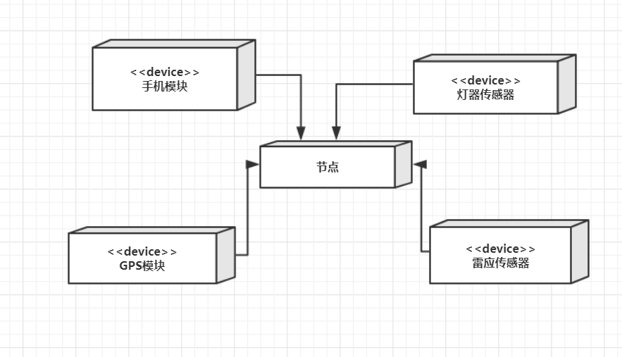
建模
1.对嵌入式系统建模

Slide 40
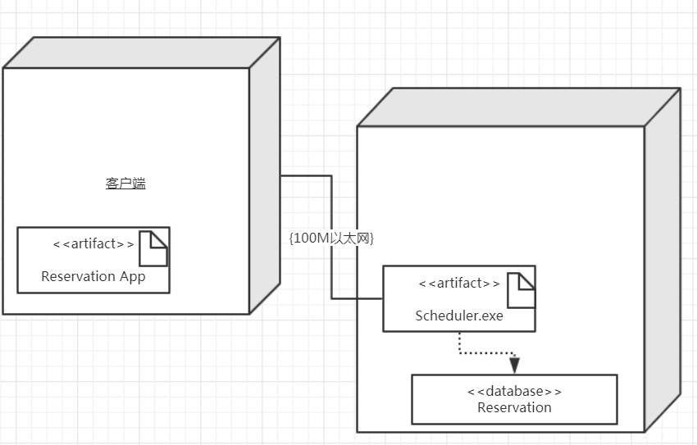
建模
2.对客户/服务器系统建模

Slide 41
建模
3.对全分布式系统建模
广泛意义上的分布式系统通常是由多级服务器构成。

Slide 42
步骤
绘制系统部署图，可以参照以下步骤进行。
1.对系统中的结点建模；
2.对结点间的关系建模；
3对结点中的组件建模；
4.对组件间的关系建模；
5.对建模的结果进行精华和细化。

Slide 43
应用实例
1.实力层部署图；
2.描述层部署图。

Slide 44
提问
部署图用于静态建模还是动态建模？

Slide 45
通信图

Slide 46
概 念
通信图(Communication Diagram）/协作图(Collaboration Diagram)，UML2.0以后不再用协作图说法。可以显示对象角色之间的组织关系。
主要内容：
活动者（Actor）：发出主动操作的对象，负责发送初始消息，启动一个操作。
对象：类的实例，负责发送和接收消息。
链接：表示两个对象共享一个消息。
消息：用来描述系统动态行为。由发送者，接受者，活动三部分组成。

Slide 47
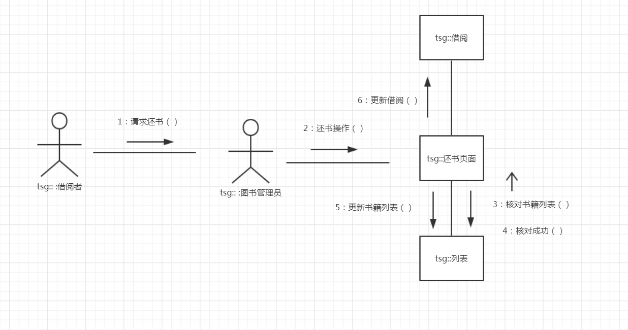
建模及应用
图书管理员处理还书通信图

Slide 48
提问
通信图的主要内容有？提示：4个。

Slide 49
引用
[1] 维基百科.统一建模语言. 2018; Available from: https://zh.wikipedia.org/wiki/%E7%BB%9F%E4%B8%80%E5%BB%BA%E6%A8%A1%E8%AF%AD%E8%A8%80
[2] （美）Grandy Booch &（美）James Rumbaugh &（美）Ivar Jacobson著.UML用户指南 .邵维忠等译.北京：人民邮电出版社，2013
[3] 杨弘平.UML2基础、建模与设计 . 北京：清华大学出版社，2018

Slide 50
分工
陈安侍：ppt审核
陈俊杉：ppt审核
杨溢：类图和用例图制作
严翔宇：状态图和顺序图制作
陈维：通信图和部署图制作

Slide 51
绩效
陈安侍：
陈俊杉：
杨溢：
严翔宇：
陈维：

Slide 52
谢谢！

